Slide 1
Popis a určení mince

Slide 2
Popis a určení
Obecné vlastnosti popisu starověkých mincí: přesnost a jednotnost jsou na celém světě samozřejmostí
A. Alföldiová a R. Göbl jasně formulovali konkrétní pravidla pro popis
R. Göbl odvodil základní schémata z pravidel pro popis římských mincí (přesto se o mnohých zásadách stále diskutuje).

Slide 3
Cíl popisu starověkých mincí
Výslovně formuloval jen R. Göbl
  Ztotožnil s rekonstrukcí rytcova úkolu
  Technickou povahu pravidel důsledně nerespektoval
  Popis mince zřetelně neoddělil od její historické interpretace

Slide 4
Technická konvenčně stanovená pravidla popisu
Si berou za cíl určit
  Líc a rub mince
  Východisko numismatického popisu

Slide 5
Popis mince
Musí být přesný (jako u každého historického pramene)
Úkolem popisu je připravit minci k historické kritice a k dalšímu využití
Bezprostředním cílem popisu jednotlivých řec. a řím. mincí je stanovit KDE a KDY byly raženy

Slide 6
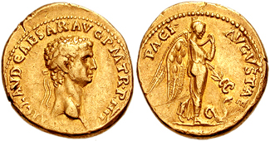
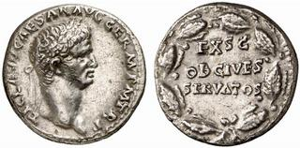
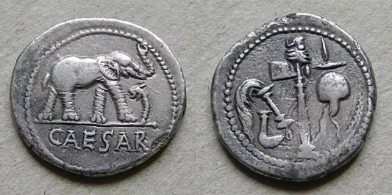
Části popisu
Jednotlivé strany se popisují odděleně: líc a rub
Ražba je technickým termínem pro mincovní obraz (v širším slova smyslu: obraz a písmo; v užším smyslu slova: tvoří různé obrazové výjevy)
Mincovní pole =střední část mincovní strany, opatřená vlastním mincovním obrazem
Písmo na minci = legenda (souhrnné označení); rozlišuje se opis (probíhající podél okraje mince) a nápis (v jedné nebo více řádkách v mincovním poli)

Slide 7
Líc
Vorderseite, Hauptseite (něm.); zkratky: Vs., Hs.; avers (franc.); obverse (angl.); diritto, dritto (ital.)
Strana opatřená důležitější ražbou
Zaručuje svým obrazem, popř. legendou plnohodnotnost mince
Obvykle se za líc řeckých mincí pokládala strana s obrazem hlavy božstva
Při malé gramotnosti nerozhodoval nápis, základní význam měl obraz
Ne vždy je hlava rozhodujícím kritériem při určování lícní strany (Korint: na líc: písmeno koppa, na rubu: hlava Athény)
Skutečné portréty vladařů se objevují až v helénismu

Slide 8
Rub
Rückseite, Kehrseite, zkratky: Rs., Ks.; revers (franc.); reverse (angl.); rovescio (ital.)
Strana mince opatřená méně důležitou ražbou
Rubní obraz, popř. legenda je však často v úzkém vztahu k lícní ražbě
  Nejčastěji se obě strany mince obsahovou náplní doplňují
  Ve sporných případech se mluví o tzv. straně s hlavou (líc) a o tzv. obrazové straně (rub)

Slide 9
Vlastní popis mince /1
Nejprve se popisuje mincovní obraz a legenda
Mincovní obrazy starověkých mincí se popisují z hlediska pozorovatele, nikoli heraldicky
Pro přesný popis se mincovní obraz rozděluje pomyslnou kolmicí na levou a pravou část (opět z hlediska pozorovatele)
Opisy probíhají po obvodu zpravidla zleva dole směrem doprava a jsou obráceny dovnitř; vzácněji začínají opisy vpravo dole a běží doleva (pak je třeba toto označit)
Nápisy, monogramy, značky v minc. poli umístěny různě
    Je nutné obrazově naznačit nebo slovně srozumitelně popsat
Průměr mince se značí ø a zaznamenává se v milimetrech

Slide 10
Vlastní popis mince/ 2
Údaj o mincovním kovu, z něhož byla ražba zhotovena
Hmotnost mince ( na dvě desetinná místa)
Popis by měl být doplněn fotografií líce a rubu
Ve veřejné sbírce: opatřena inventárním číslem, popř. lokačním údajem
V soukromé sbírce: označena pořadovým číslem
U exemplářů ze známých sbírek je vhodné uvádět jejich původ
Odkazy na příručky, katalogy, speciální literaturu

Slide 11
Datování – římské mince
Lité a ražené od pol. 3. stol. do konce 2. stol př. Kr. se datují dost nesnadno
Z 1. stol př. Kr. je datování mincí relativně snadnější
Císařské ražby lze datovat celkovým rozpětím vlády příslušného panovníka (často poměrně přesně, až na rok či dokonce jeho část)

Slide 12
Chronologická kritéria pro mince římské republiky uvedl v systém poprvé Th. Mommsen
Lze dataci stanovit rozborem:
  Nálezů mince
  Výskytu značek a jmen mincovních úředníků
  Výskytu jména obce (=ROMA)
  Typy ražby
  Písma a jazyka
  Fabriky mincí
  …

Slide 13
Rámcové datování někdy obtížné – příklady:
Ražby z občanských válek (68-70 po Kr.): buď bez portrétu i beze jména císaře nebo je na nich vyobrazen Augustus s opisem (CAESAR AVGVSTVS či DIVVS AVGVSTVS)
Od r. 330 po Kr. do pol. 4. stol. po Kr.: personifikovaná podoba měst Říma a Constantinopole a opisy VRBS ROMA nebo CONSTATNTINOPOLIS
Obtížně se datují konsekrační či posmrtné ražby některých císařů, kteří byli po smrti rozhodnutím senátu zbožněni – často nástupce razil mince svého božského předchůdce – uvedeno adjektivem DIVVS (výjimky: zbožněný panovník na mincích mnohem později – DIVVS AVGVSTVS poctěn ražbami Casliguly, Claudia, Galby, Tita, Domitiana, Nervy)

Slide 14
Přesné datování
Ražby z raného a počátku pozdního císařství lze odvodit zejm. z údajů o úřadech, popř. čestných titulech (panovníkovi pravidelně, nepravidelně i jednorázově propůjčovány)
Tribunica potestas = tribunská moc = základem vlády řím.panovníků (Augustova se počítala od 1.7. 23 př. Kr.) Další císařové v 1. stol. po Kr. počítali tribunskou moc ode dne, kdy převzali imperium proconsulare » tribunskou moc lze pokládat za nejdůležitější kritérium pro datování císařských mincí s přesností jednoho roku!!
Titul imperator je pro datování mince bez významu! (nedílnou součástí úředního jména císařova)
P(ater)P(atriae) = čestný titul Otec vlasti – propůjčoval císaři senát, udělen jednou provždy (datování jen rámcové)
  Např. Claudius: obdržel titul ji v r. 42, ale na mincích až v roce 50/51 po Kr.
  Dříve: bez zkratky PP mince datovány do roku 41, se zkratkou PP do let 42 - 54
  Dnes: bez zkratky PP datovány do let 41-50, se zkratkou PP do let 50/51 – 54.

